Slide 1

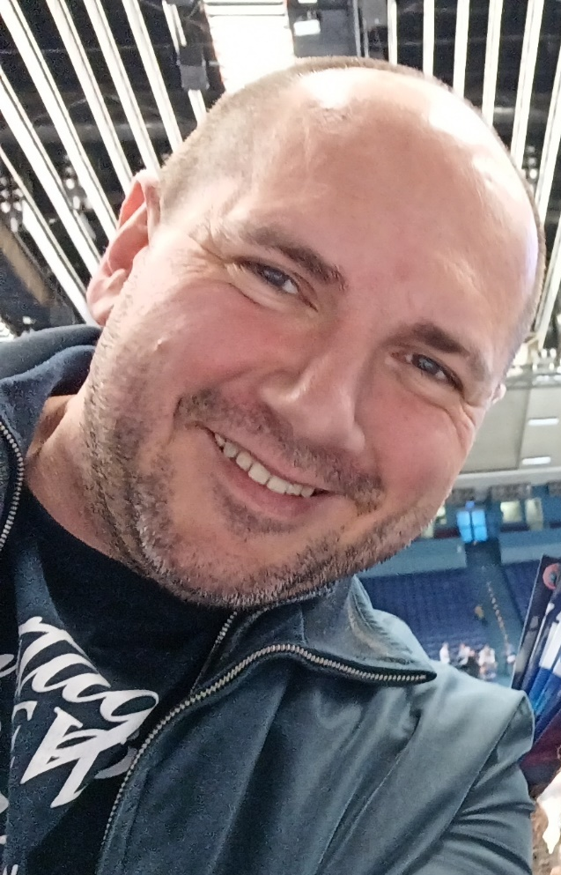
Cesta k cirkulární ekonomice
Pavel Adámek, Ph.D.

Slide 2

Dnešní zaměření…
Toto téma vás seznámí s přístupy, na nichž je založeno oběhové hospodářství (cirkulární ekonomika) na evropské a národní úrovni, a poskytne základní definici oběhového hospodářství.
Co tedy oběhové hospodářství skutečně znamená?
Jaké jsou zásady oběhového hospodářství?
Proč by se o ni měla zajímat každá společnost?
A nejen firmy...
Na tyto otázky budeme hledat odpovědi. "Příběhy" vám pomohou lépe pochopit praktické důsledky.

Slide 3
Globální environmentální problémy (vybrané)
Climate Change
Soil Degradation
Global Warming
Overpopulation
Natural Resource Depletion
Microplastic Pollution
Ambient (outdoor) Air Pollution
Generating Unsustainable Waste (The impact of textile production and waste on the environment)
and more…
Změna klimatu
Degradace půdy
Globální oteplování
Přelidnění
Vyčerpání přírodních zdrojů
Znečištění mikroplasty
Znečištění okolního (venkovního) ovzduší
Produkce neudržitelného odpadu (dopad textilní výroby a odpadu na životní prostředí)
a další...

Slide 4
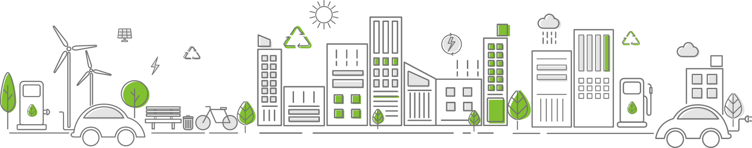
Obsah přednášky
Cirkulární ekonomika – definice, význam, přínosy
Evropský přístup k CE, Cirkulární akční plán
Příklady firem a jejich cirkulárních řešení

Slide 5
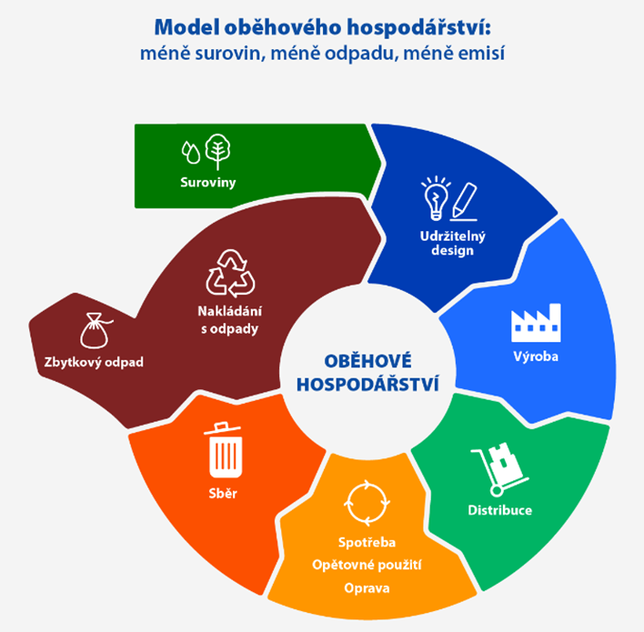
Cirkulární ekonomika
Přechod EU na oběhové hospodářství sníží tlak na přírodní zdroje a vytvoří udržitelný růst a pracovní místa.
Je také předpokladem pro dosažení cíle EU v oblasti klimatické neutrality do roku 2050 a pro zastavení úbytku biologické rozmanitosti.
Evropská komise 11. prosince 2019 oznámila Evropskou zelenou dohodu, která má Evropskou unii do roku 2050 přeměnit na první klimaticky neutrální kontinent.
Green Deal – Zelená dohoda pro Evropu

Slide 6
Cirkulární ekonomika
Definice…
Význam…
Přínosy…
Oběhové hospodářství je model výroby a spotřeby, který zahrnuje sdílení, pronájem, opětovné použití, opravu, renovaci a recyklaci stávajících materiálů a výrobků tak dlouho, jak je to jen možné.
Tímto způsobem se prodlužuje životní cyklus výrobků.
Notes:
When a product reaches the end of its life, its materials are kept within the economy wherever possible thanks to recycling. These can be productively used again and again, thereby creating further value.

Slide 7
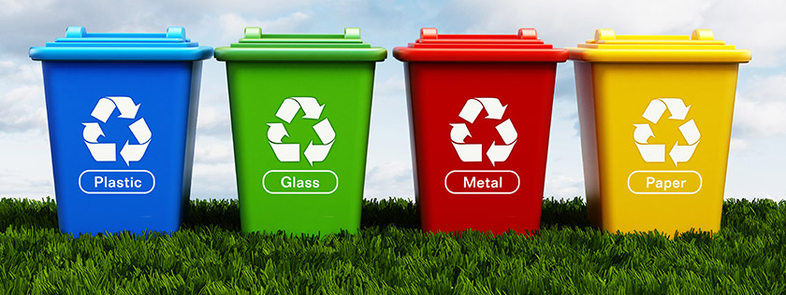
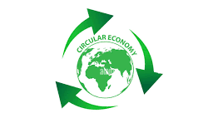
Cirkulární ekonomika
Definice…
Význam…
Přínosy…
V praxi snižuje množství odpadu na minimum.
Po skončení životnosti výrobku se jeho materiály díky recyklaci pokud možno zachovávají v rámci ekonomiky. Ty mohou být znovu a znovu produktivně využity, čímž se vytváří další hodnota.

Slide 8
Cirkulární ekonomika
Definice…
Význam…
Přínosy…
Chránit životní prostředí
Opětovné použití a recyklace výrobků by zpomalily využívání přírodních zdrojů, omezily narušení krajiny a stanovišť a pomohly omezit ztrátu biologické rozmanitosti.
Snížení celkových ročních emisí skleníkových plynů. Průmyslové procesy a používání výrobků jsou zodpovědné za 9 % emisí skleníkových plynů v EU.
Obaly jsou stále větším problémem a průměrný Evropan vyprodukuje v průměru téměř 180 kg obalového odpadu ročně.
Notes:
It is estimated that more than 80% of a product's environmental impact is determined during the design phase.
The aim is to tackle excessive packaging and improve its design to promote reuse and recycling.

Slide 9
Snížení závislosti na surovinách
Světová populace roste a s ní i poptávka po surovinách. Nabídka klíčových surovin je však omezená.
Omezené dodávky také znamenají, že některé země EU jsou závislé na jiných zemích, pokud jde o suroviny. Podle údajů Eurostatu dováží EU přibližně polovinu surovin, které spotřebuje
To platí zejména pro kritické suroviny, které jsou potřebné pro výrobu technologií, jež mají zásadní význam pro dosažení cílů v oblasti klimatu, jako jsou baterie a elektrické motory.
Cirkulární ekonomika
Definice…
Význam…
Přínosy…
Notes:
The total value of trade (import plus exports) of raw materials between the EU and the rest of the world has almost tripled since 2002, with exports growing faster than imports. Regardless, the EU still imports more than it exports. In 2021, this resulted in a trade deficit of €35.5 billion.

Slide 10
Cirkulární ekonomika
Definice…
Význam…
Přínosy…
Vytváření pracovních míst a úspora peněz spotřebitelů
Přechod na oběhové hospodářství by mohl zvýšit konkurenceschopnost, stimulovat inovace, podpořit hospodářský růst a vytvořit pracovní místa (jen v EU do roku 2030 700 000 pracovních míst).
Přepracování materiálů a výrobků pro oběhové využití by rovněž podpořilo inovace v různých odvětvích hospodářství.
Spotřebitelé budou mít k dispozici trvanlivější a inovativnější výrobky, které zvýší kvalitu života a v dlouhodobém horizontu jim ušetří peníze.

Slide 11
Co dělá EU pro to, aby se stala cirkulární?
Odpověď na otázku lze nalézt ve 4 milnících...
2020 představila Evropská komise akční plán oběhového hospodářství, jehož cílem je podpořit udržitelnější design výrobků, snížit množství odpadu a posílit postavení spotřebitelů, například vytvořením práva na opravu. Zaměřuje se na odvětví náročná na zdroje, jako je elektronika a informační a komunikační technologie, plasty, textil a stavebnictví.
2021 Parlament přijal usnesení o novém akčním plánu oběhového hospodářství, v němž požaduje další opatření k dosažení uhlíkově neutrálního, ekologicky udržitelného, bez toxického a plně oběhového hospodářství do roku 2050, včetně přísnějších pravidel recyklace a závazných cílů pro využívání a spotřebu materiálů do roku 2030.

Slide 12
Co dělá EU pro to, aby se stala cirkulární?
2022 Komise zveřejnila první balíček opatření k urychlení přechodu na oběhové hospodářství, který je součástí akčního plánu pro oběhové hospodářství. Návrhy zahrnují podporu udržitelných výrobků, posílení postavení spotřebitelů v oblasti ekologického přechodu, revizi regulace stavebních výrobků a vytvoření strategie pro udržitelné textilie.
2022, Komise navrhla nová celoevropská pravidla pro obaly. Jejím cílem je snížit množství obalového odpadu a zlepšit design obalů, například s jasným označováním na podporu opětovného použití a recyklace; a vyzývá k přechodu na biologické, biologicky rozložitelné a kompostovatelné plasty.

Slide 13
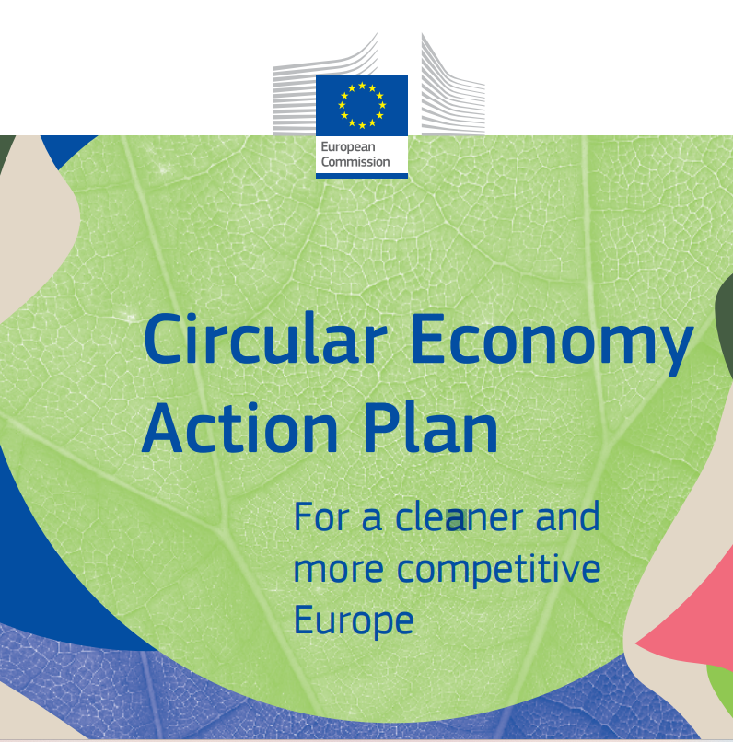
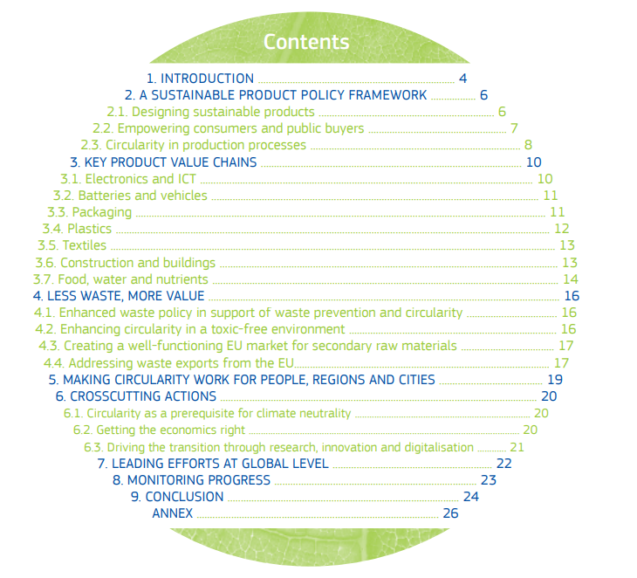
Circular Economy Action Plan

Slide 14
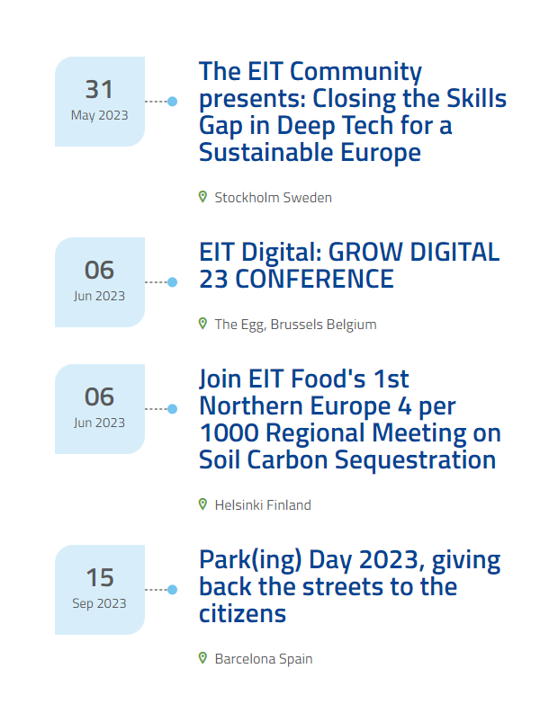
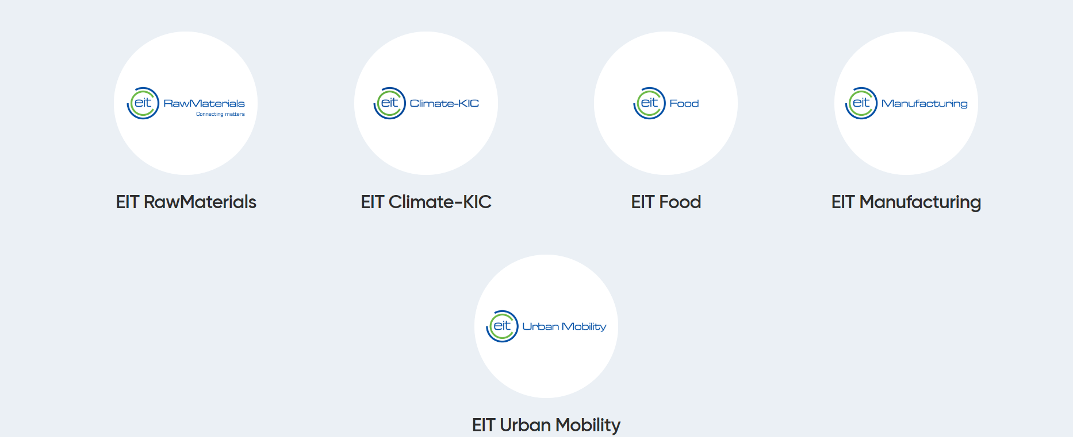
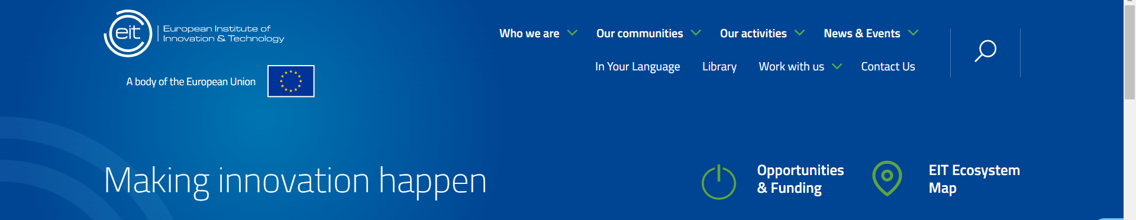
Co dělá EU pro to, aby se stala cirkulární? Příklady aktivit a sdružení
Evropský technologický a inovační institut (EIT) sdružuje EIT Climate-KIC, EIT Food, EIT Manufacturing, EIT RawMaterials a EIT Urban Mobility, aby vyvinul mnohostranný přístup k rozvoji oblasti oběhového hospodářství a podpořil Evropskou komisi při plnění jejího akčního plánu pro oběhové hospodářství.
Notes:
Use the link for European Institute of Technology and Innovation (for additional information).

Slide 15
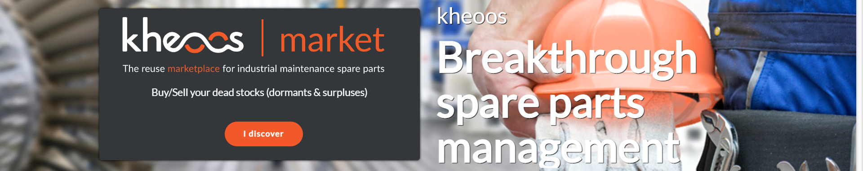
Příklady firem - start-upy oceněné Evropským technologickým institutem
kheoos je trhem B-to-B pro průmyslové díly pro údržbu, který podporuje spojení mezi výrobci, distributory, zprostředkovateli a průmyslníky.
kheoos je komunitní platforma, která umožňuje výrobcům spravujícím díly pro údržbu automaticky vytvářet jejich katalogy na míru a využívat pokročilé služby, které snižují úroveň jejich zásob, snižují riziko rozbití, vyhledávají vzácné kusy a přeprodávají jejich neaktivní zásoby.
Notes:
T

Slide 16
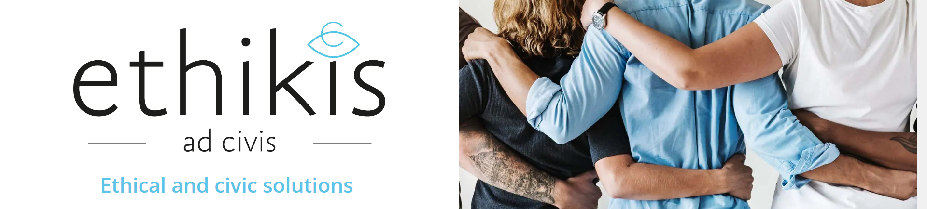

Příklady firem
ethikis, sociální podnik, který podporuje etickou spotřebu a užívání, získal cenu za svou LONGTIME® produktové označení.
Toto označení, certifikovaná známka schválení, informuje spotřebitele o tom, že výrobek je odolný a má dlouhou životnost. Cílem je vést spotřebitele k informovanějšímu a odpovědnějšímu rozhodování při nákupu výrobků.
Notes:
T

Slide 17
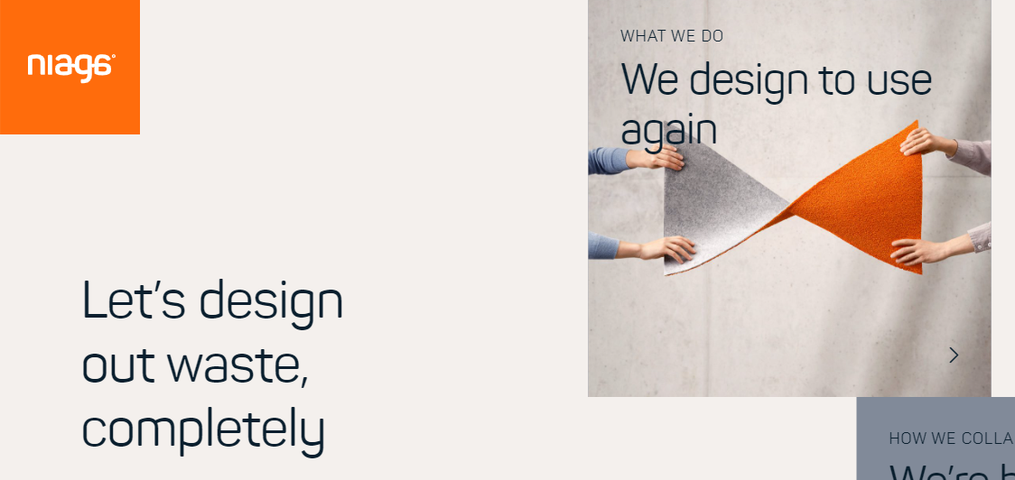
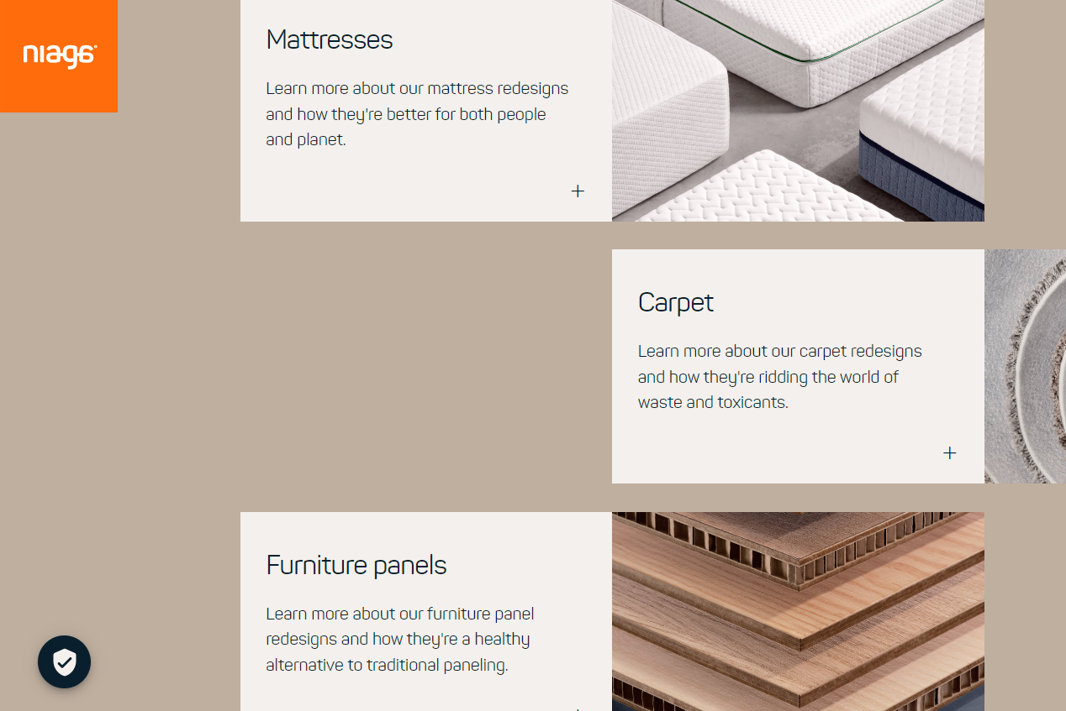
Příklady firem
Niaga’s řešením je etiketa na výrobcích, jako jsou matrace a koberce, která spotřebitelům umožňuje přesně zjistit, z čeho jsou vyrobeny, a především, jak je recyklovat. Značka Niaga® tak pomáhá zachovat cenné materiály pro budoucí generace a výrazně snižuje množství odpadu.
Notes:
T

Slide 18
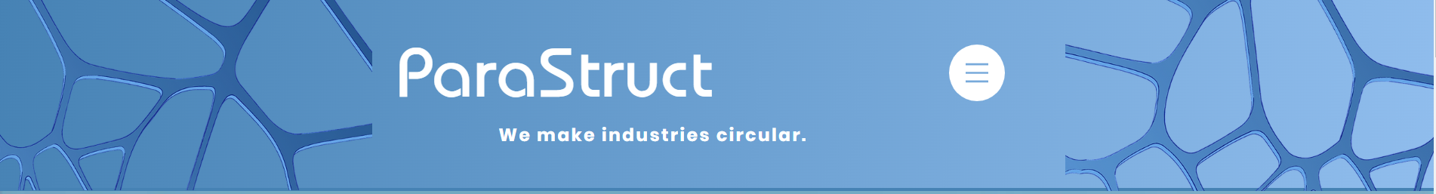
Příklady firem
Alpská mise pro dekarbonizaci stavebnictví
Technici a vědci, kteří se stali svědky klimatických změn v alpské oblasti, se spojili a založili společnost ParaStruct. Jejich posláním je dekarbonizovat stavebnictví a snížit neefektivitu využívání zdrojů pomocí pokročilé technologie 3D tisku, která umožňuje recyklovat stavební odpad na vysoce kvalitní materiály pro opětovné použití.

Slide 19
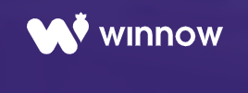
Příklady firem
Britský start-up Winnow vyvinula inteligentní měřiče, které analyzují odpadky. Používají se v komerčních kuchyních k měření množství vyhozeného jídla a následnému hledání způsobů, jak snížit množství odpadu.
  V některých kuchyních se může vyhodit až pětina nakoupených potravin a společnosti Winnow se podařilo snížit tento podíl na polovinu ve stovkách kuchyní ve 40 zemích a ušetřit tak svým zákazníkům více než 25 milionů dolarů ročně. To odpovídá tomu, že každých sedm vteřin nepřijde jedno jídlo nazmar. Za tuto inovaci získala společnost Winnow ocenění Circular Economy Tech Disruptor Award.
Notes:
Play video on Winnow website.

Slide 20
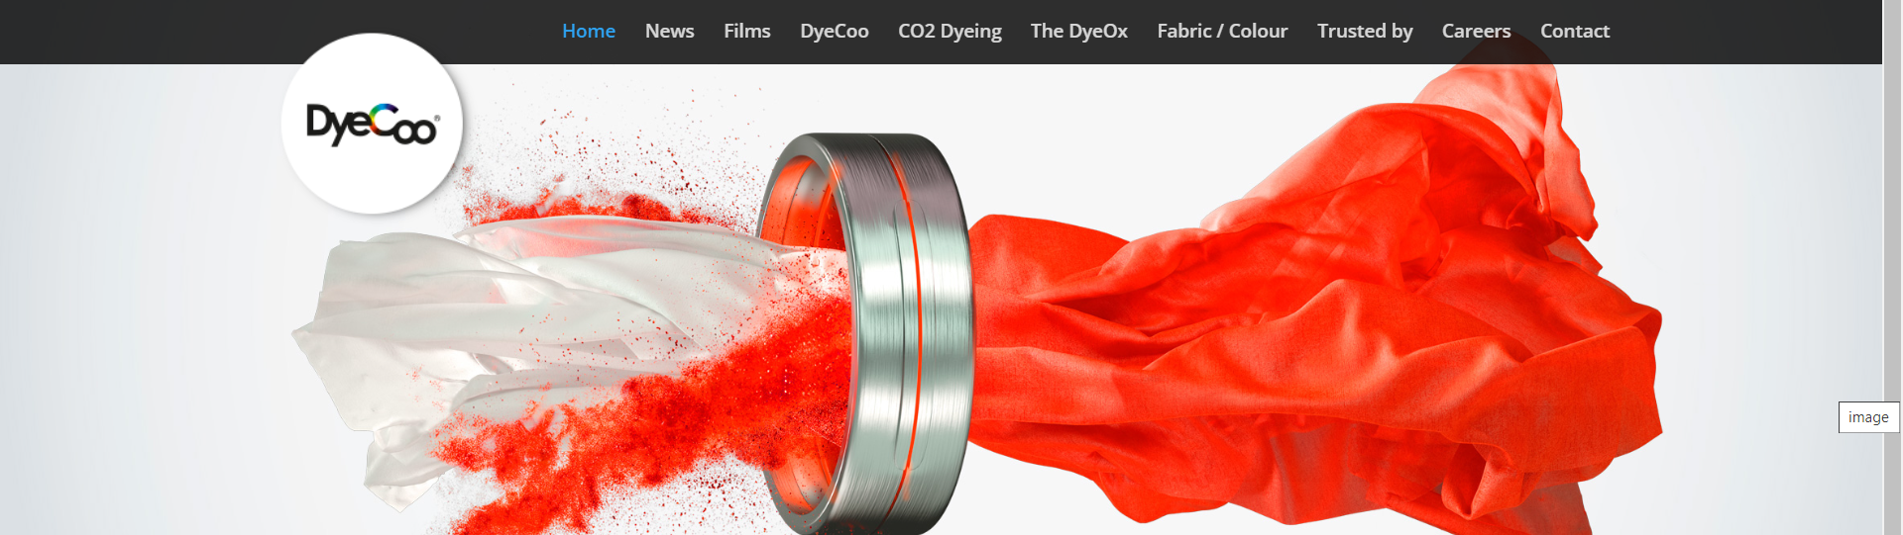
Příklady firem
DyeCoo, Weesp, Holandsko. Společnost vyvinula proces barvení látek, při kterém se nepoužívá žádná voda a žádné chemické látky kromě samotných barviv. Používá se vysoce tlakový "superkritický" oxid uhličitý, který je na půl cesty mezi kapalinou a plynem, rozpouští barvivo a dostává ho hluboko do látky.
  Oxid uhličitý se pak odpaří a je recyklován a znovu použit. 98 % barviva je absorbováno látkou, která tak získá zářivé barvy. A protože se látka nemusí sušit, proces trvá o polovinu kratší dobu, spotřebuje méně energie a dokonce stojí méně. Společnost již uzavřela partnerství s významnými značkami, jako jsou Nike a IKEA.
Notes:
The textiles industry uses vast quantities of water and chemicals and produces huge amounts of toxic waste, which is a major problem in countries like China, India, Bangladesh, Vietnam and Thailand. But Dutch company DyeCoo has developed a process of dyeing cloth that uses no water at all, and no chemicals other than the dyes themselves.

Slide 21
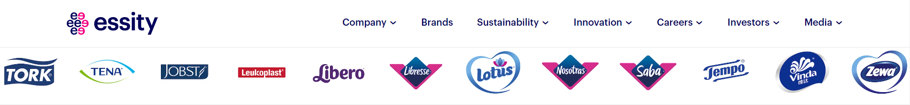
Příklady firem
Essity je globální lídr v sustainable solutions for hygiene and health, věnuje se zlepšování pohody prostřednictvím výrobků a služeb nezbytných pro každodenní život. Udržitelnost je nedílnou součástí jejich podnikání se zaměřením na vytváření hodnot pro lidi, přírodu a společnost, což je rozhodující pro úspěch a ziskovost.
Nejméně 1/3 všech jejich inovací by měla každý rok zlepšit společnost nebo životní prostředí. Do roku 2030 budou ze všech odpadů ze všech výrobních závodů získávat materiály a energii. V roce 2017 bylo materiálově nebo energeticky využito 62 % všech výrobních odpadů. Všechny tyto úspěchy přispívají k nižší ekologické stopě jejich výrobků.
Notes:
Watch a video and website for additional information in sustainability, circularity.

Slide 22
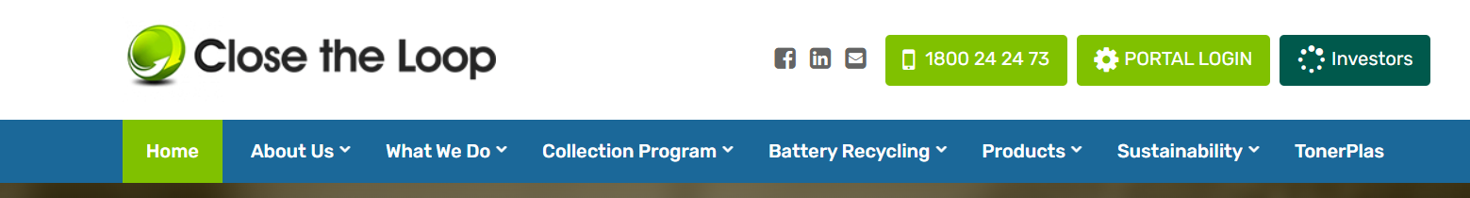
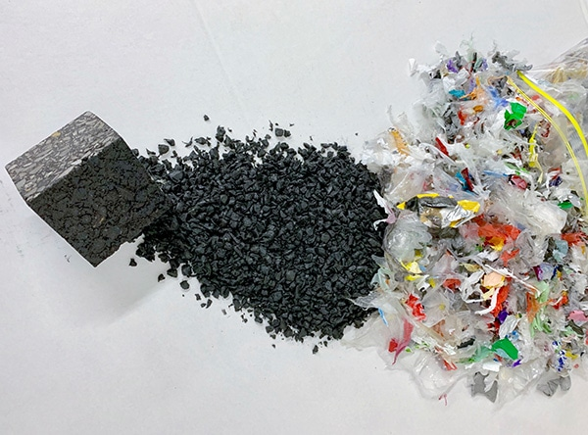
Příklady firem
This Australian company se již více než deset let se zpětně získává hodnot ze starých náplní do tiskáren a měkkých plastů. Jejich nová inovace mění tyto materiály v silnici.
Produkty se mísí s asfaltem a recyklovaným sklem a vytvářejí tak kvalitnější povrch silnic, který vydrží až o 65 % déle než tradiční asfalt.
Na každý kilometr položené silnice se ve směsi použije ekvivalent 530 000 plastových sáčků, 168 000 skleněných lahví a odpadního toneru z 12 500 kazet do tiskáren.Místo toho, aby všechen tento odpad skončil na skládce, získá nový život a dostane nás tam, kam potřebujeme.

Slide 23
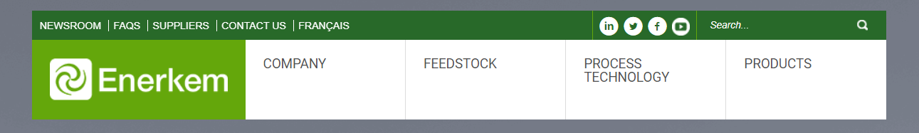
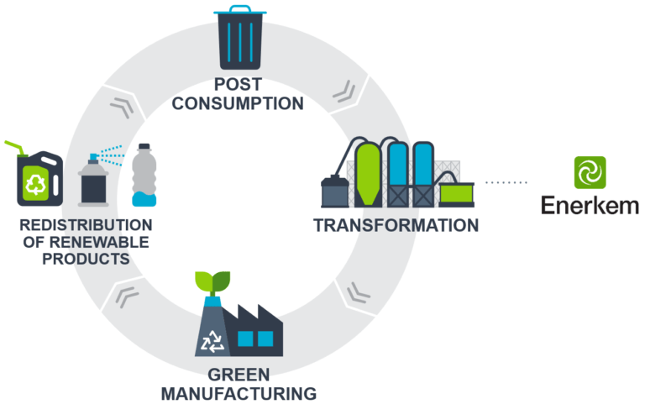
Příklady firem
Kanadská firma Enerkem je první společností na světě, která vyrábí obnovitelný metanol a etanol z nerecyklovatelného a nekompostovatelného tuhého komunálního odpadu v plném komerčním měřítku.
Technologie získává uhlík z odpadu, který nelze recyklovat. Za pět minut se pak uhlík změní na plyn, který lze použít k výrobě biopaliv, jako je metanol a etanol, a také chemikálií, které lze použít v tisících každodenních výrobků.
Například město Edmonton nyní znovu využívá 90 % svého odpadu, čímž každoročně ušetří více než 100 000 tun skládek.

Slide 24
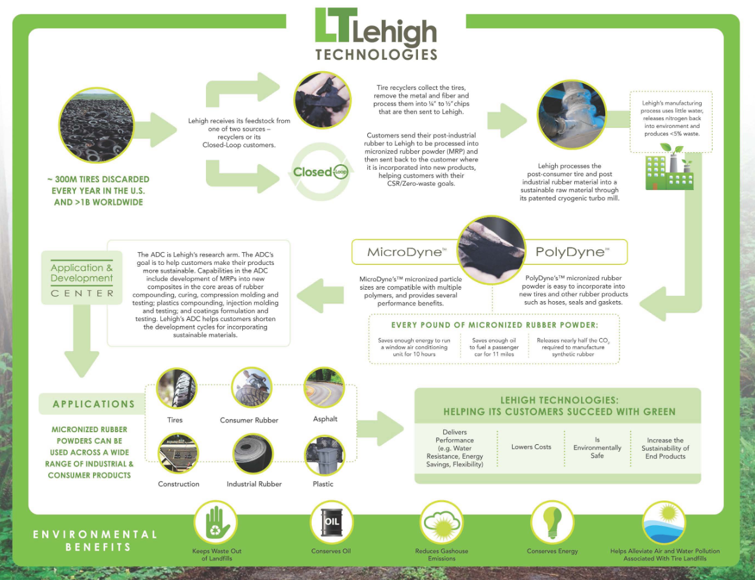
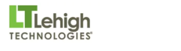
Příklady firem
Tato firma v Atlantě zpracovává staré pneumatiky a další gumový odpad na tzv. mikronizovaný gumový prášek, který lze následně použít v široké škále aplikací od pneumatik po plasty, asfalt a stavební materiál.
Z jejích výrobků bylo vyrobeno pět set milionů nových pneumatik, za což získala ocenění pro malé a střední podniky v oblasti oběhového hospodářství.

Slide 25
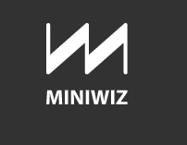
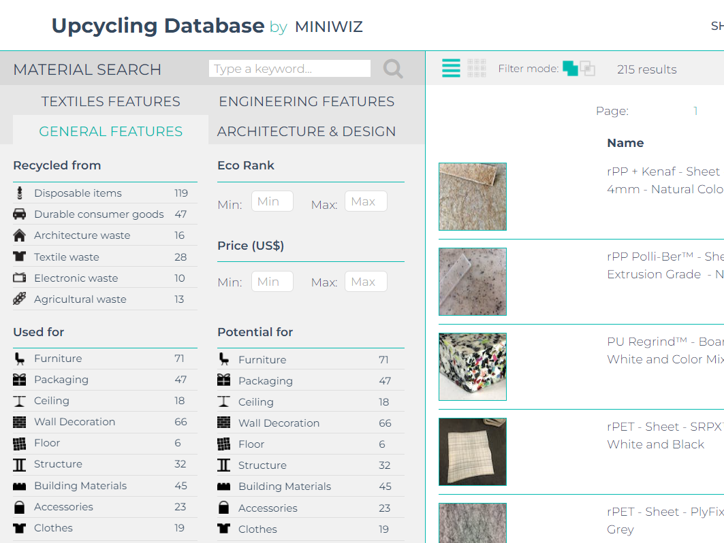
Příklady firem
Pro zakladatele Miniwiz, Arthura Huanga, neexistuje nic takového jako odpad. Je pro upcyklaci - přeměnu starých materiálů v něco nového. Jak sám přiznává, není to nová myšlenka - až do 20. století bylo normou opětovné využití všeho, co se povalovalo. Ale on tento princip posouvá na novou úroveň, přičemž vědci a inženýři v jeho Miniwiz Trash Lab vynalezli více než 1 000 nových udržitelných materials.
Kávovar Trashpresso je dokonalým projevem udržitelné recyklace. Jedná se o mobilní upcyklační zařízení, které lze k zákazníkům přepravovat ve dvou přepravních kontejnerech. Jakmile je na místě, přemění 50 kg plastových lahví za hodinu na levný stavební materiál, a to bez použití vody a pouze se solární energií.

Slide 26
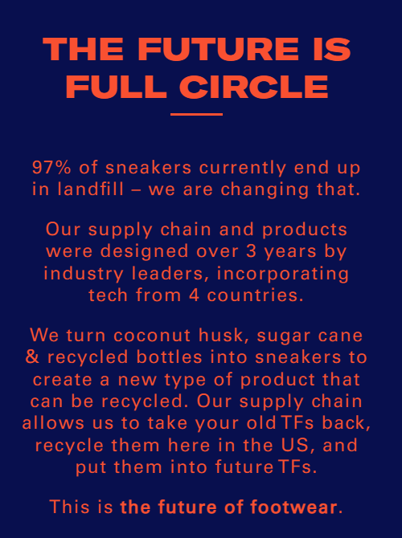
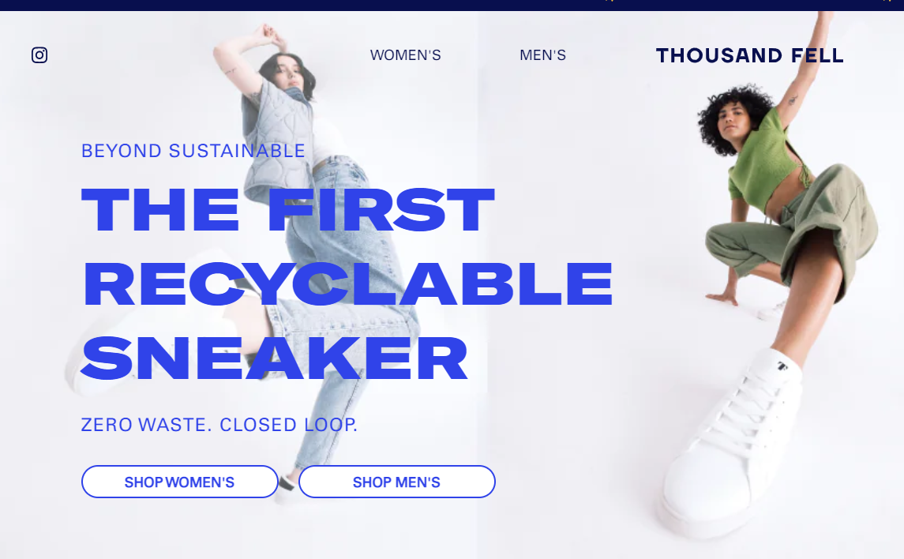
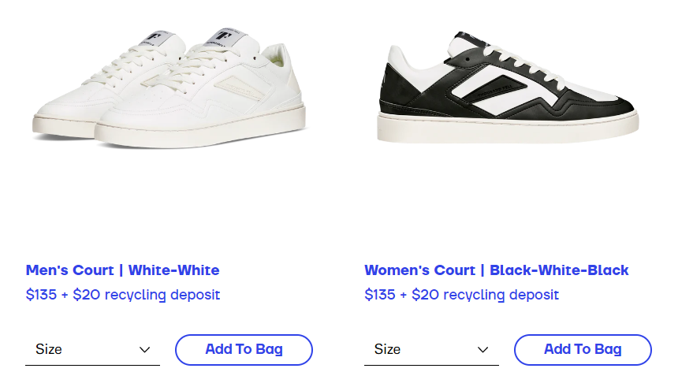
Příklady firem
Thousand Fell se již proslavila jako výrobce, který dbá na životní prostředí, a nabízí boty vyrobené z udržitelných materiálů, jako jsou kokosové slupky a cukrová třtina, a dokonce i z recyklovaných plastových lahví,
Nyní výrobce ve spolupráci se společnostmi TerraCycle a UPS spustil speciální recyklační pobídku. Zákazníci mohou vrátit staré páry bot Thousand Fell zpět výrobci. Společnost Thousand Fell pak vrácenou obuv zrecykluje a pošle zákazníkům 20 dolarů, které mohou použít na nový pár bot.

Slide 27
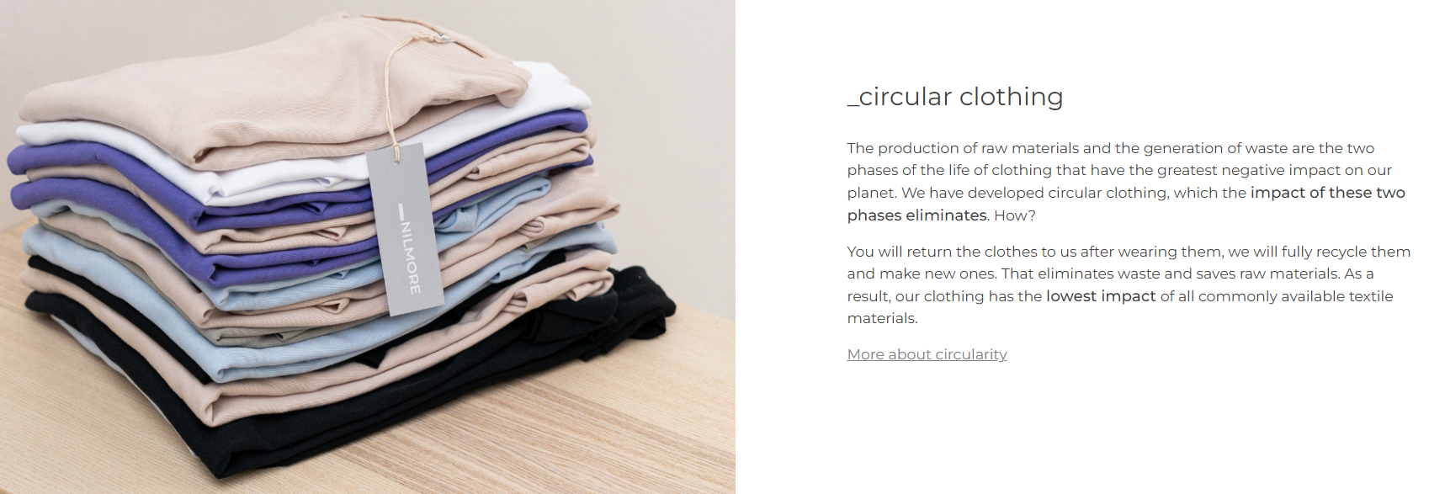
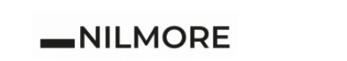
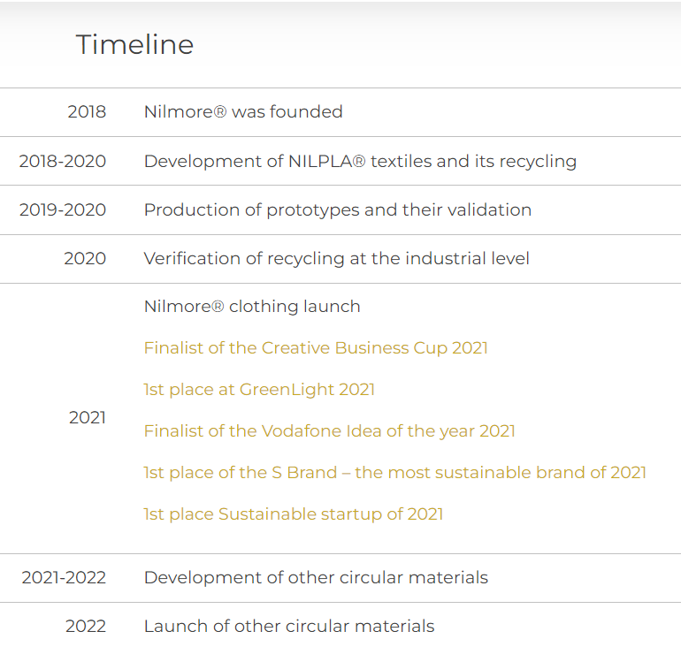
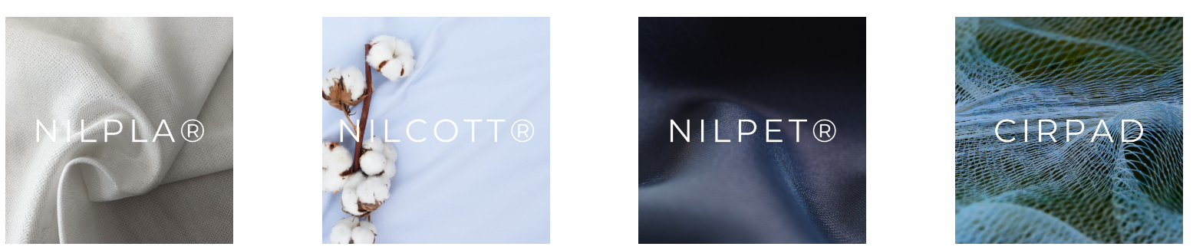
Příklady firem
Česká firma NILMORE _odevzdávání oděvů k recyklaci
Už nechcete naše oblečení? Je nošené, nebo jen vyšlo z módy? Můžete nám ho vrátit prostřednictvím naší sítě Nilmore® Circular Points.
Za každý vrácený kus obdržíte slevu 100 Kč, kterou můžete využít při dalším nákupu! Pokud jste si zakoupili výrobek u některého z našich partnerů

Slide 28
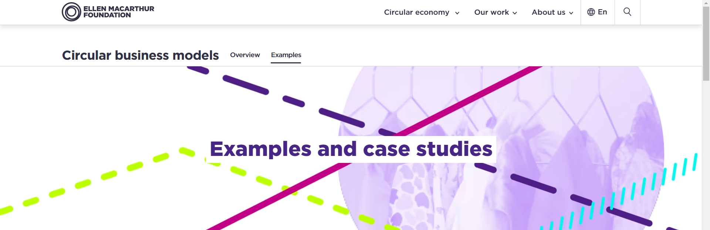
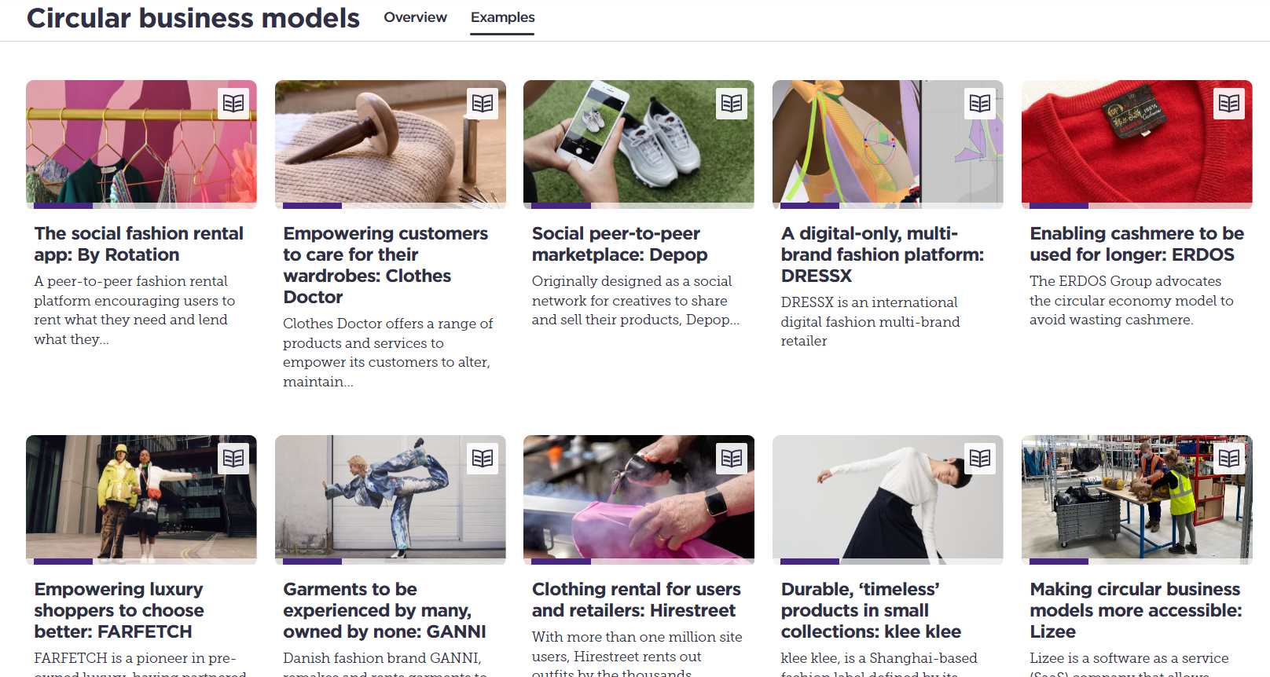
Impact on business concepts in new forms of business models
Circular Business models
(ELLEN MACARTHUR FOUNDATION)
10 Circular Business Model Examples (Oběhové hodnotové řetězce prostřednictvím dat / Oběhový design výrobků / Použití, opětovné použití, sdílení a oprava)
10 Examples of Circular Economy Solutions (Průmyslová symbióza / Dánský zálohový a vratný systém pro recyklaci plechovek a lahví / První dánský projekt kruhového sociálního bydlení / Recyklace umělého trávníku / Uzavřená smyčka při opakovaném použití obalů jako služby / Opětovné použití starých cihel pro stavbu zelenější budoucnosti).
Circulars Awards Program

Slide 29
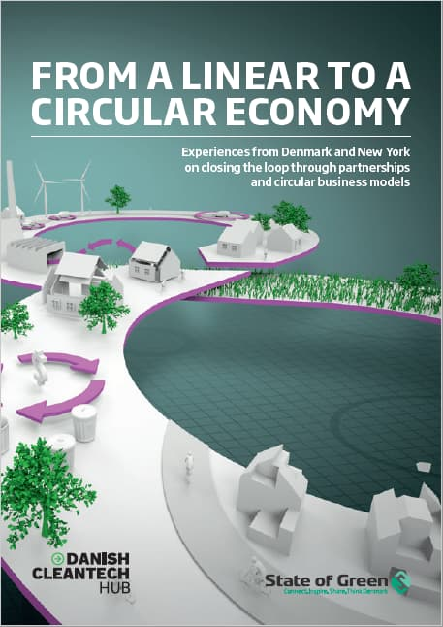
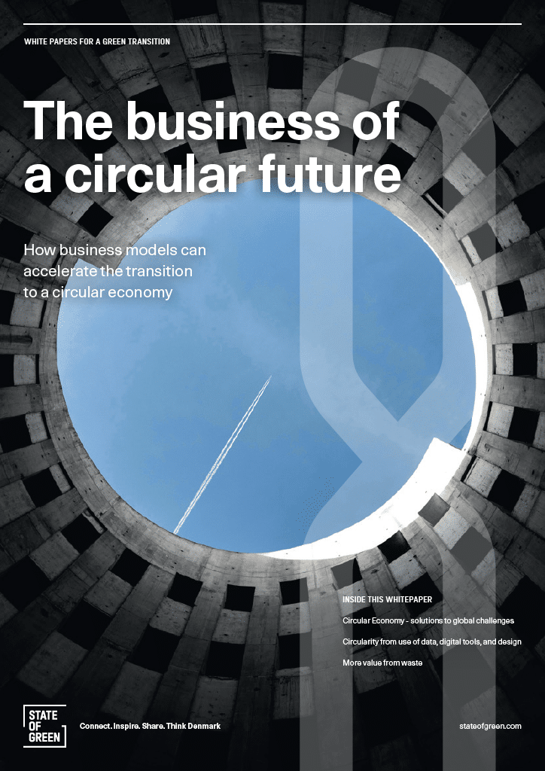
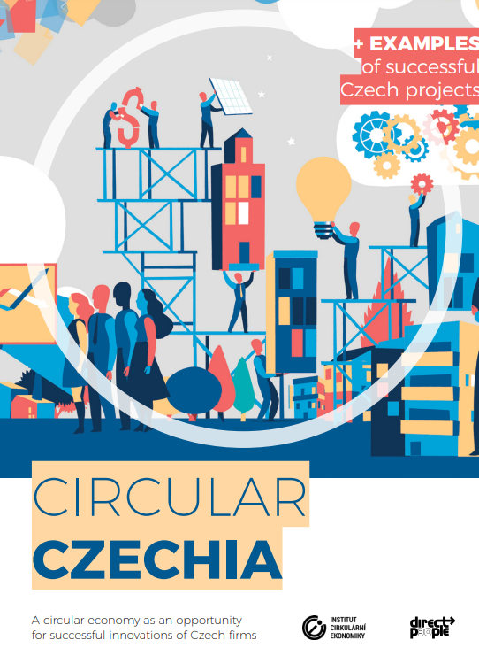
Objevte další inspiraci…
Zkušenosti z Dánska a New Yorku s uzavíráním koloběhu prostřednictvím partnerství a oběhových obchodních modelů.
Jak mohou obchodní modely urychlit přechod na oběhové hospodářství
Oběhové hospodářství jako příležitostpro úspěšné inovace českých firem

Slide 30
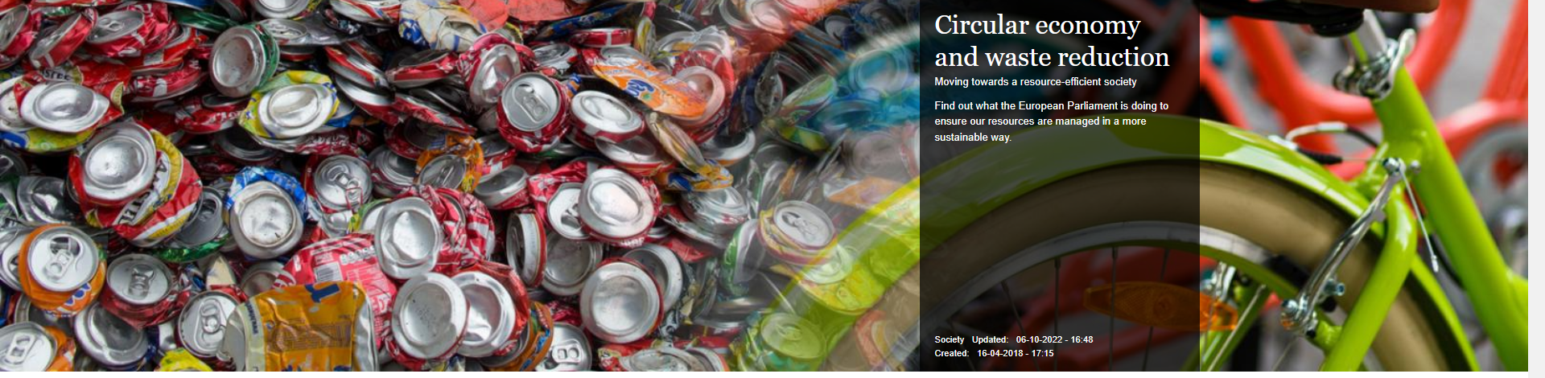
Prozkoumejte …
European Parliament/News/Priorities/Circular economy
Circular economy and waste reduction
Směřování ke společnosti účinně využívající zdrojeZjistěte, co Evropský parlament dělá pro to, aby zajistil udržitelnější hospodaření s našimi zdroji.
https://www.europarl.europa.eu/news/en/headlines/priorities/circular-economy

Slide 31
Co si odnášíte z dnešní přednášky?

Slide 32
Použijte infografiku a zkuste to nakreslit!
Ukaž to ☺

Slide 33
Děkuji …
Pavel Adámek, Ph.D.
adamek@opf.slu.cz

